Slide 1
Nhân số có ba chữ số với số có một chữ số
SGK – tr55

Slide 2

a) 123 x 2 = ?
1 2 3
2 nhân 3 bằng 6,
viết 6.
$$×$$
2
2 nhân 2 bằng 4,
viết 4.
2
4
6
2 nhân 1 bằng 2,
viết 2.
123 x 2 = 246

Slide 3
a) 326 x 3 = ?
326
3 nhân 6 bằng 18,
viết 8 nhớ 1.
$$×$$
3
3 nhân 2 bằng 6,
thêm 1 bằng 7, viết 7.
9
7
3 nhân 3 bằng 9,
viết 9.
8
326 x 3 = 978

Slide 4





01
Bài 1:
Tính
341
213
212
110
203
$$×$$
$$×$$
$$×$$
$$×$$
$$×$$
2
3
4
5
3
682
639
848
550
609

Slide 5
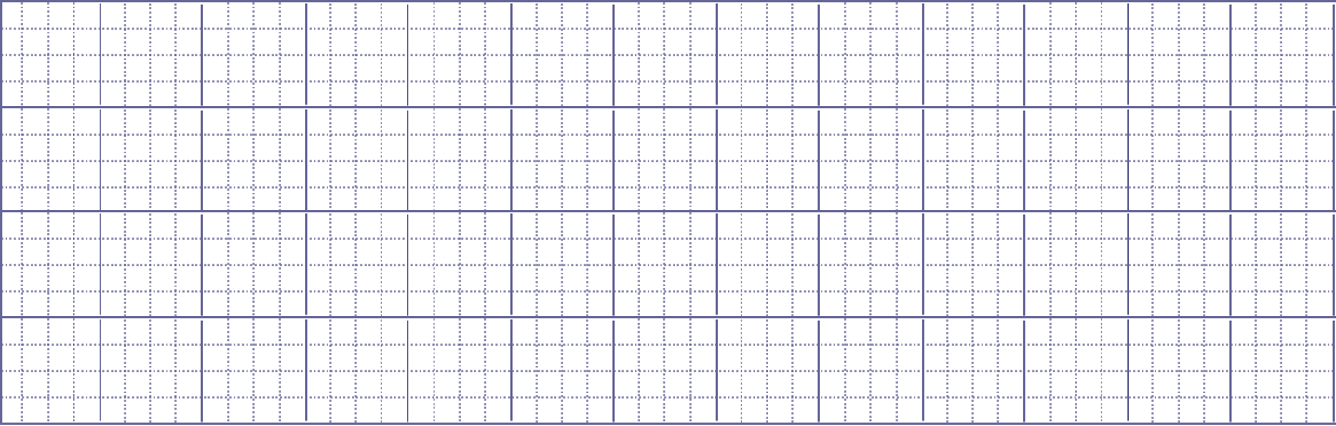




Bài 2:
02
Đặt tính rồi tính
437
205
3 1 9
1 7 1
$$×$$
$$×$$
$$×$$
$$×$$
2
4
3
5
874
820
957
855

Slide 6
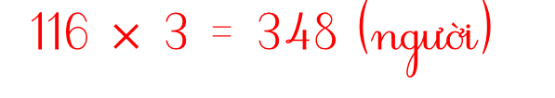
03
Bài 3:
Mỗi chuyến máy bay chở được 116 người.
Hỏi 3 chuyến bay như thế chở được bao nhiêu người?
Tóm tắt
Bài giải
1 chuyến: 116 ngưƟ
3 chuyến như thế chở đưϑ số ngưƟ là:
3 chuyến: ... ngưƟ?
116 $×$ 3 = 348 (ngưƟ)
Đáp số: 348 ngưƟ

Slide 7
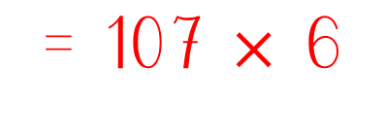
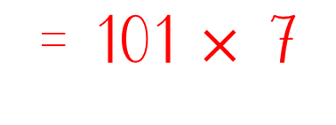
Bài 4:
04
Tìm x
a) x : 7 = 101
b) x : 6 = 107
x
= 101 $×$ 7
x
= 107 $×$ 6
x
= 707
x
= 642

Slide 8
THANKS!

